Slide 1

Vice-Presidência de Ambiente,
Atenção e Promoção à Saúde
Saúde, Ambiente e Sustentabilidade: Experiência da Fiocruz
Engº. MSc. Tatsuo Shubo
Assessor Técnico de Ambiente
Vice-Presidência de Ambiente, Atenção e Promoção da Saúde

Slide 2
Objetivo
Apresentar a aplicação prática dos conceitos de gestão ambiental/sustentabilidade, tendo como exemplo a experiência da Fiocruz, em especial no campus Manguinhos.

Slide 3
FIOCRUZ

Slide 4
Missão da Fiocruz
“Produzir, disseminar e compartilhar conhecimentos e tecnologias voltados para o fortalecimento e consolidação do Sistema Único de Saúde e que contribuam para melhoria da saúde e da qualidade de vida da população brasileira, para a redução das desigualdades sociais e para a dinâmica nacional de inovação, tendo a defesa do direito à saúde e da cidadania ampla como valores centrais”.

Slide 5
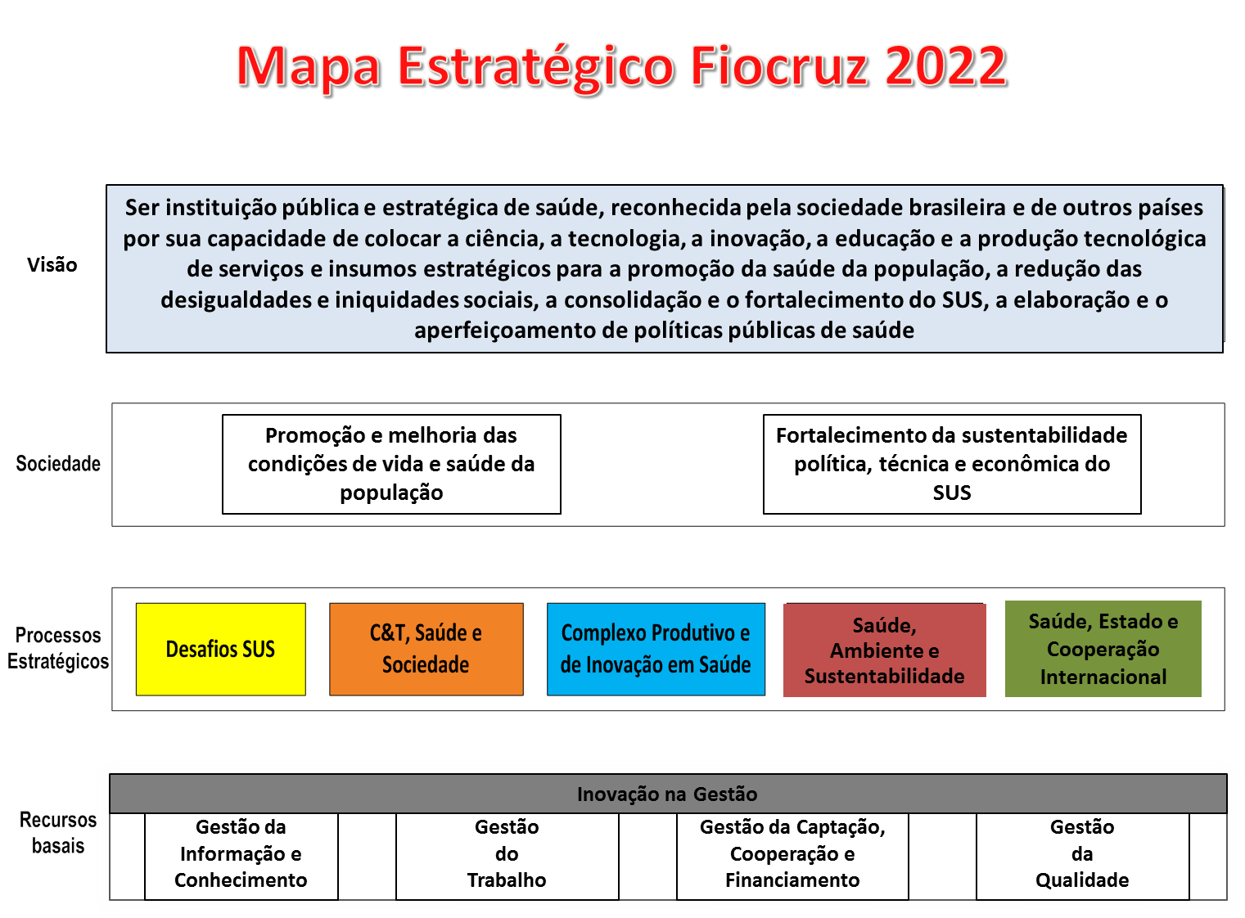
Mapa Estratégico – Eixos e Objetivos

Slide 6
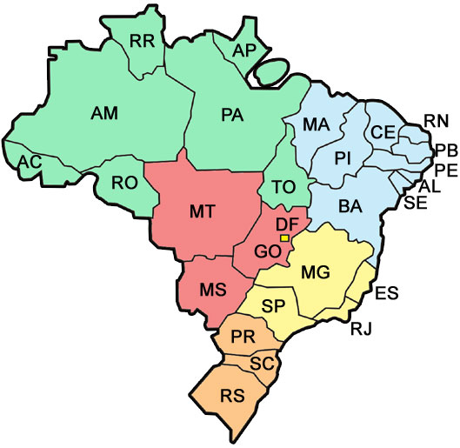

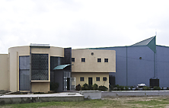

Fiocruz África

Slide 7
Responsabilidade
Quem é o responsável pela Gestão Ambiental da Fiocruz?
Estratégico /Político – Programa Institucional Fiocruz Saudável (Comitês Gestor e Executivo)
Tático / Operacional – Departamento de Gestão Ambiental da Diretoria de Administração do Campus
Operacional nas Unidades – Comissões de Gestão Ambiental

Slide 8
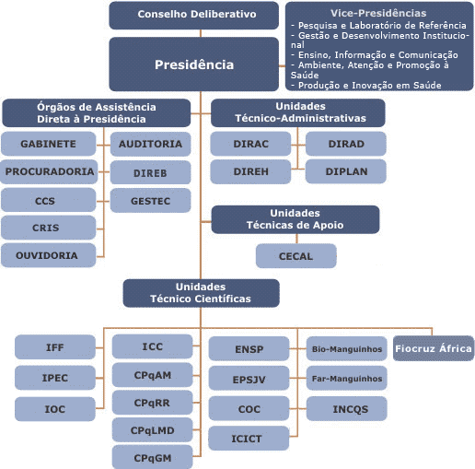
Organograma Fiocruz
Gestão
Fiocruz Saudável
DGA

Slide 9
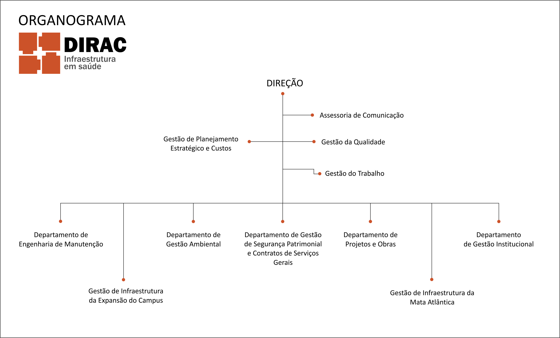
Organograma Dirac

Slide 10
Organograma DGA

Slide 11
COMO FAZER

Slide 12
O que é sustentabilidade?
É uma questão de velocidade.

Slide 13
Definição
GESTÃO DA
SUSTENTABILIDADE
Gestão Sustentável é aquela que busca, através de boas práticas de governança, realizar suas atividades finalísticas de forma economicamente viável, socialmente justa e ambientalmente correta.
Gestão da Sustentabilidade não é:
Assistencialismo ou Filantropia;
Apenas cumprir as regras legais, mas ir além das mesmas (beyond compliance).
Implementar os conceitos da sustentabilidade corporativa é uma aposta positiva no médio e longo prazo e esta é uma agenda fundamental para quem se diferencia pelo seu compromisso com as gerações futuras.
ECONÔMICA
AMBIENTAL
SOCIAL
CULTURAL
ÉTICA
POLÍTICA

Slide 14
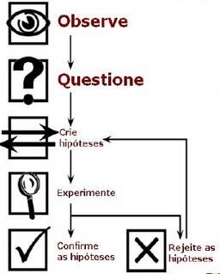

Como por em Prática?
Observar
?
Questionar
PLANEJAR
Criar
Hipóteses
AGIR
Experimentar
FAZER
Confirmar as
Hipóteses
X
Rejeitar as
Hipóteses
CHECAR

Slide 15
Instrumentos Legais
RDC 306
Plano de Gerenciamento de Resíduos de Serviços de Saúde
Lei 12.305/2010 (3R)
Decreto 5.940/2006
Lei 9.605/1998

Slide 16
Técnica
35T/ano
~ 80% Água
Processo Oxidativo Avançado
Laboratório de Tratamento de Resíduos Químicos
Orçamento
Redução de Resíduos Químicos
Análise Técnico Econômica do Investimento

Slide 17
CONTEXTO

Slide 18
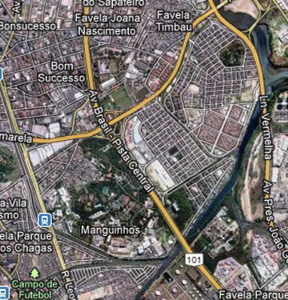

Slide 19
Magnitude
Energia
32,9MWh/ano
Banco Mundial
2.237,09KWh/hab.ano
14.700hab

Slide 20
Magnitude
Energia | Água
32,9MWh/ano | 53.500 m³/mês
Banco Mundial | ONU
2.237,09KWh/hab.ano | 110L/hab.dia
14.700hab | 16.200hab

Slide 21
Magnitude
Energia | Água | Resíduos
32,9MWh/ano | 53.500 m³/mês | 430T/mês
Banco Mundial | ONU | IBGE, PNSB (Oliveira, S.A.)
2.237,09KWh/hab.ano | 1.340m³/ano | 1,424Kg/hab.dia
14.700hab | 16.200hab | 10.000hab
Média – 13.000 hab
3.101 municípios possuem menos de 13.000hab
55,72%

Slide 22
AÇÕES

Slide 23
Área Jurídica
Adequação das atividades inscritas no Cadastro Nacional de Pessoas Jurídicas – CNPJ desta Fundação
38.12-2-00 - Coleta de resíduos perigosos
37.01-1-00 - Gestão de redes de esgoto
38.39-4-99 - Recuperação de materiais não especificados anteriormente
38.11-4-00 - Coleta de resíduos não-perigosos
38.22-0-00 - Tratamento e disposição de resíduos perigosos
49.30-2-03 - Transporte rodoviário de produtos perigosos
36.00-6-01 - Captação, tratamento e distribuição de água
Obtenção da Licença de Instalação e Operação da Subestação Principal e da Linha de Transmissão, que alimenta o campus Manguinhos
Obtenção de licença para execução das atividades de coleta e transporte rodoviário de resíduos perigosos (classe I) e não perigosos (classe II) em todo o território do Estado do Rio de Janeiro e de garageamento de frota própria

Slide 24
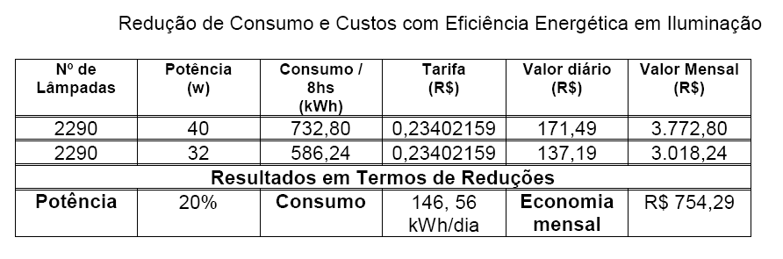
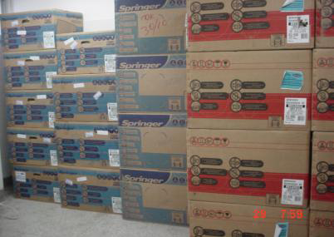
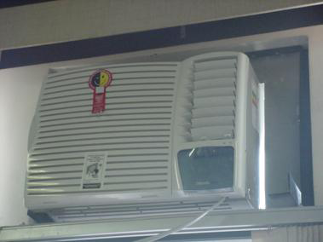
Eficiência Energética
Eficiência Energética do Pavilhão Ernani Braga - ENSP
117 Aparelhos de Ar Condicionado
Financiamento Eletrobrás (75%)

Slide 25
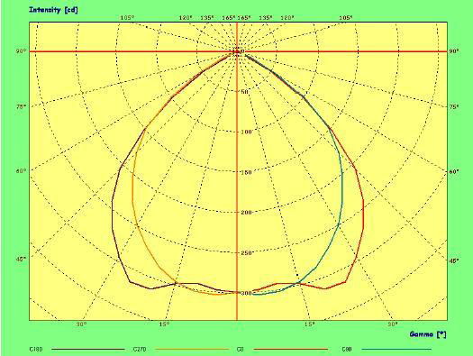
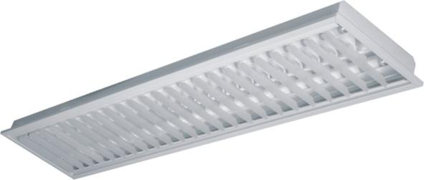
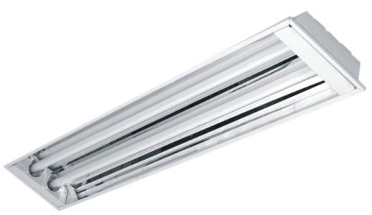
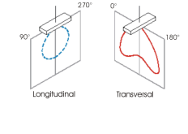
Eficiência Energética
Padronização de Equipamentos de Iluminação
Economia Anual – R$ 120.000,00

Slide 26
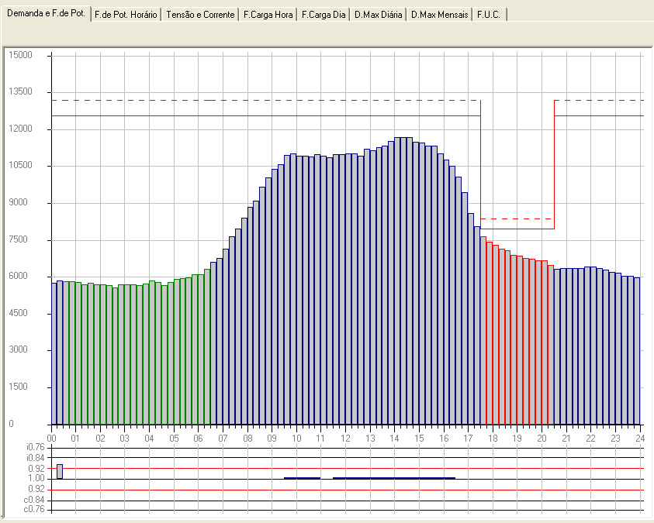
Eficiência Energética
Sistema de Gerenciamento de Energia
Revisão de Contrato com Concessionária
Economia anual de aproximadamente
R$ 700.000,00
Potencial de Economia
Risco de Multa

Slide 27
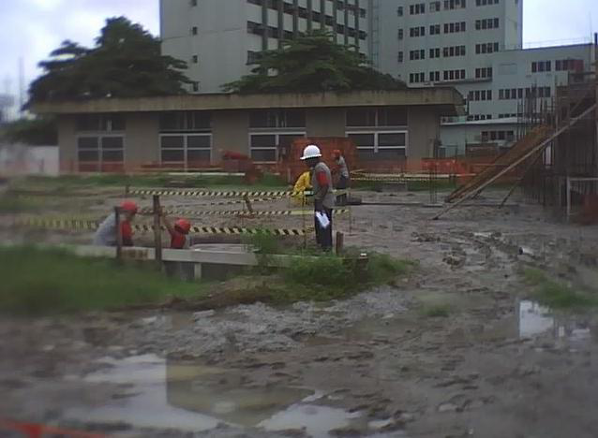
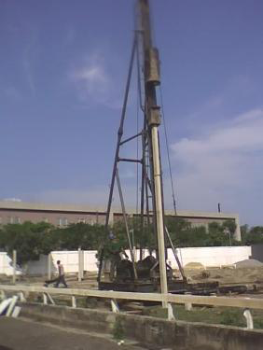
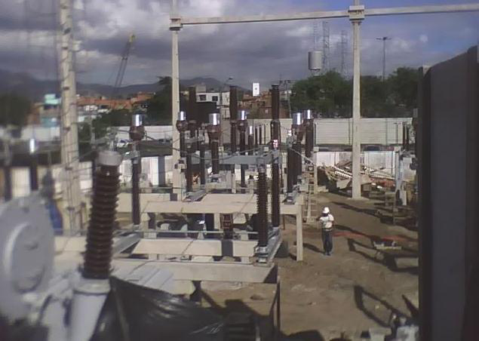
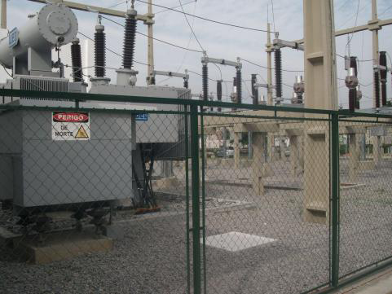
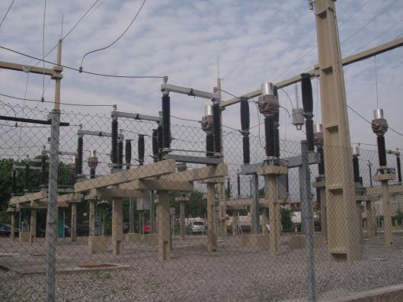
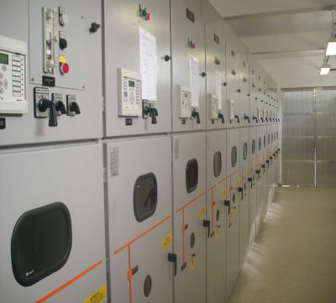
Eficiência Energética
Implementação da Nova SE Principal
Economia Anual – R$ 6.500.000,00

Slide 28
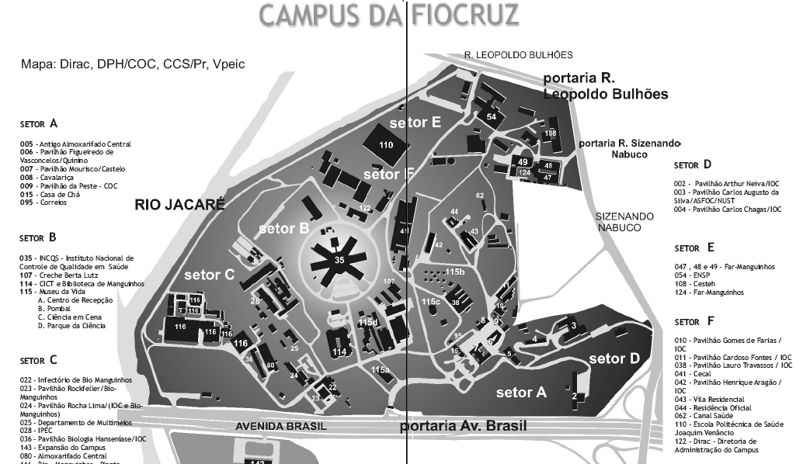
Eficiência Energética
Convênio Light
Estudo de Pré-diagnóstico Energético em 22 instalações da FIOCRUZ e em toda a iluminação externa.
Sistemas estudados:
Iluminação interna e externa;
Sistemas de climatização;
Ar comprimido;
Vácuo.

Slide 29
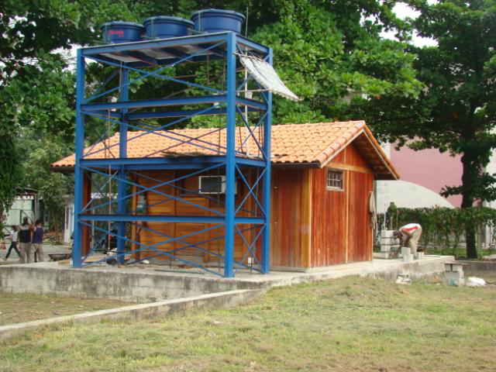
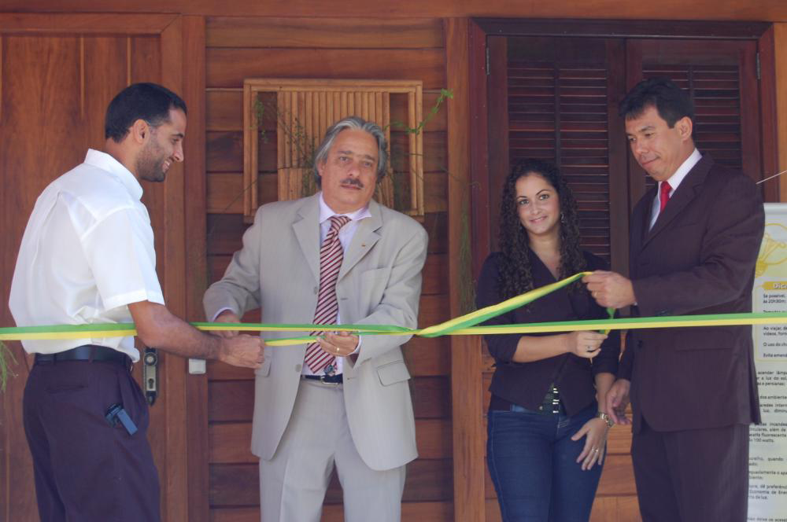
Educação Ambiental
Casa Eficiente
Exposição de novas tecnologias eficientes são expostas e comparadas aos sistemas tradicionais demonstrando a importância da utilização inteligente e racional dos recursos naturais.

Slide 30
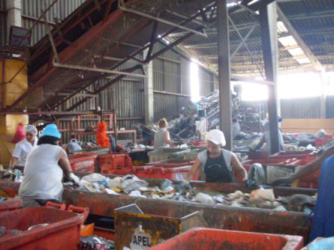
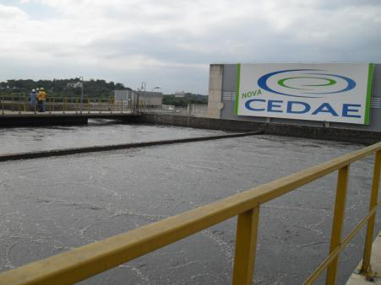

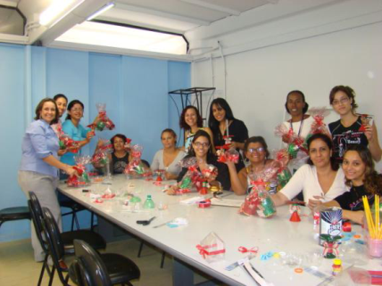
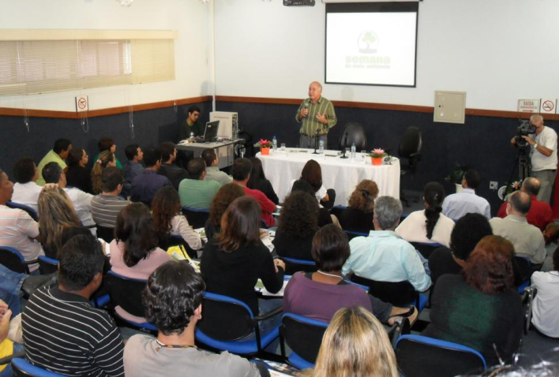
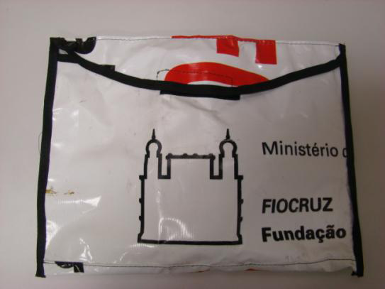
Educação Ambiental
Campanhas de Conscientização
Como forma de sensibilizar os trabalhadores da Fiocruz, foi promovido um Ciclo de Palestras de Conscientização, onde questões como a necessidade de redução de consumo, eficiência energética, uso racional da água, reciclagem e sustentabilidade ambiental, econômica e responsabilidade social foram abordadas.

Slide 31
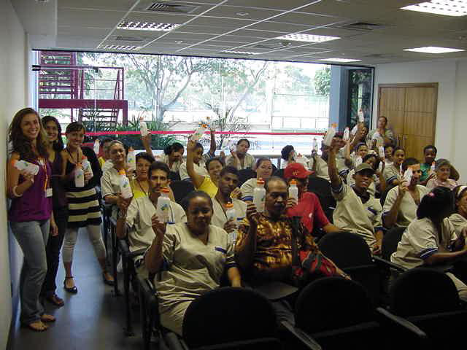
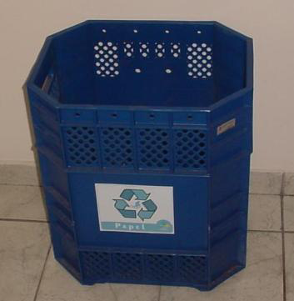
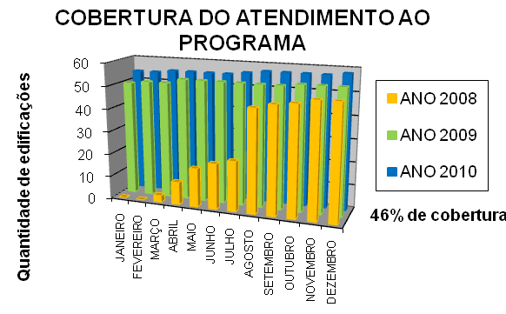
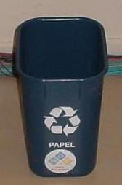
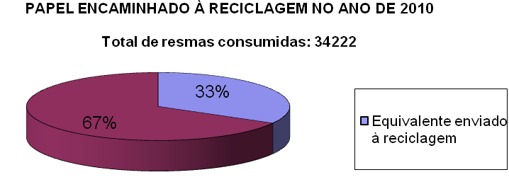
GIRS
Coleta Seletiva
Adotando o conceito de gerenciamento integrado de resíduos, que propõe ações articuladas com base na teoria dos 4 R’s (reduzir, reutilizar, reciclar e repensar), esta área iniciou suas ações com a coleta seletiva para RECICLAGEM, em especial do papel e papelão.

Slide 32
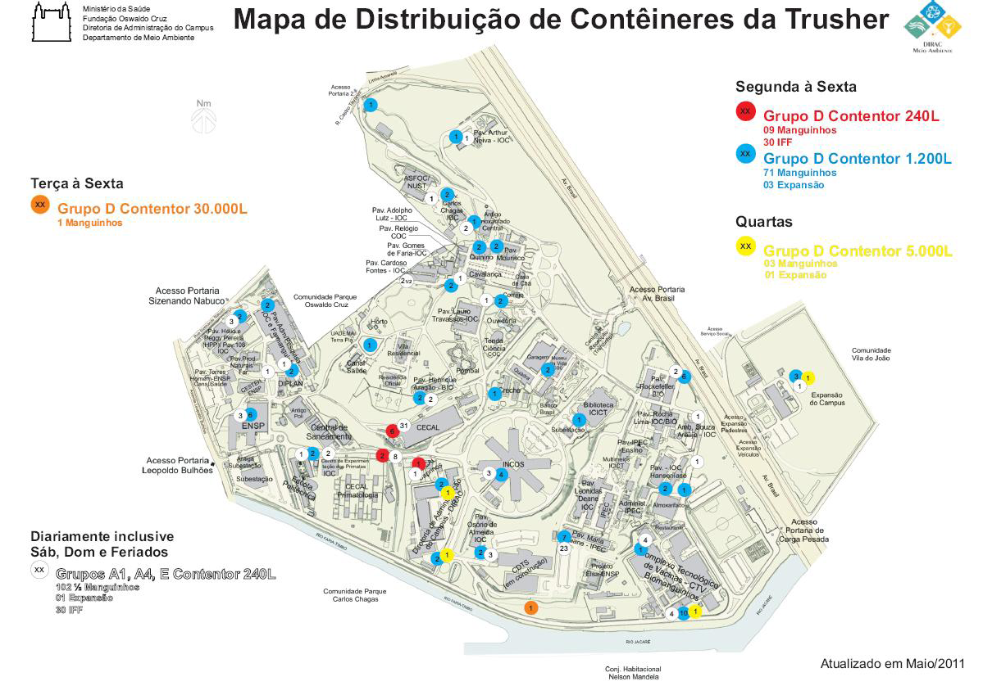
GIRS
Coleta de Resíduos Extraordinários e Infectantes

Slide 33
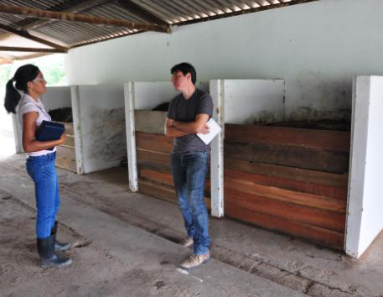
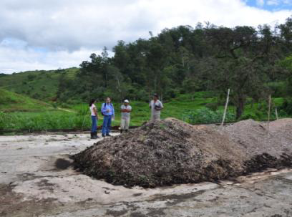
GIRS
Coleta de Resíduos Extraordinários e Infectantes (carcaças)

Slide 34
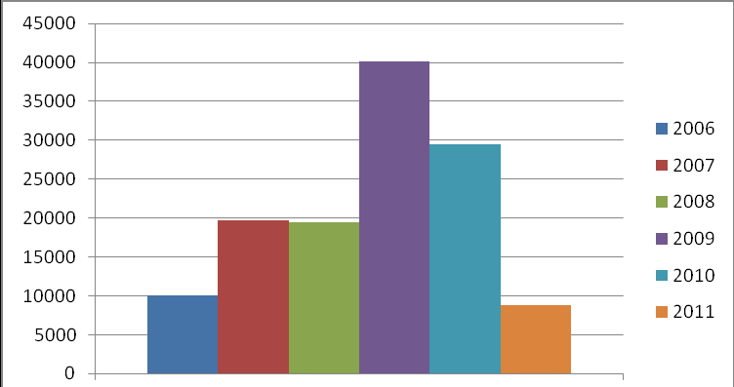
GIRS
Coleta de Resíduos Perigosos
A Fiocruz quadruplicou a coleta e destinação de resíduos químicos, saltando de 10T, em 2006, para 40T, em 2009, sendo 4,5T eliminação de passivo ambiental (resíduos químicos não identificados nos laboratórios), totalizando aproximadamente 130T, desde a formalização do DMA, em dezembro de 2006, até abril de 2011.

Slide 35
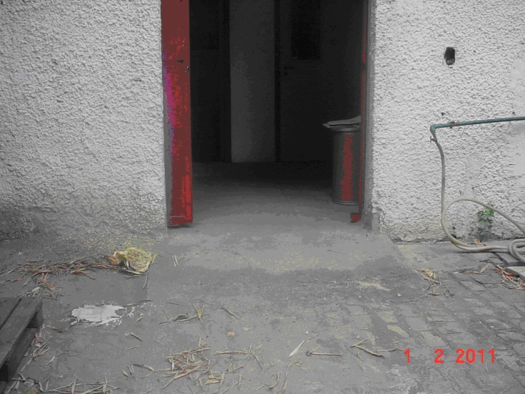
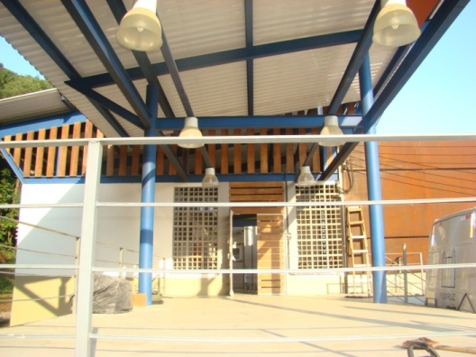
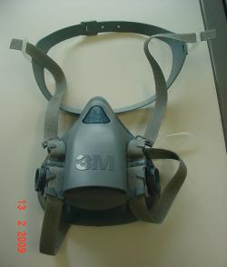
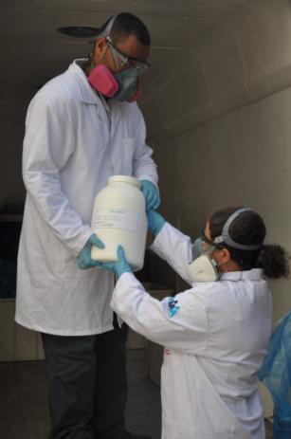
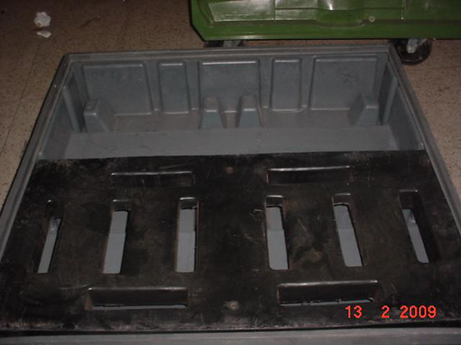
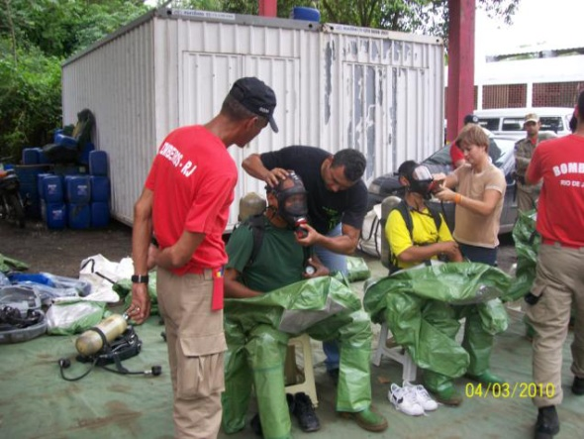
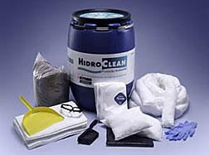
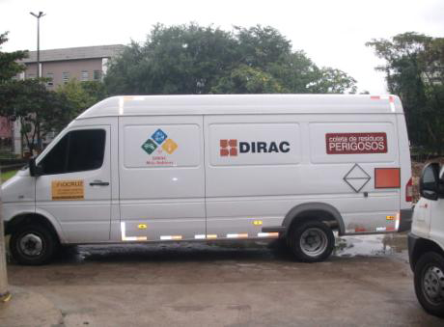
GIRS
Coleta de Resíduos Perigosos
Antes
Depois

Slide 36
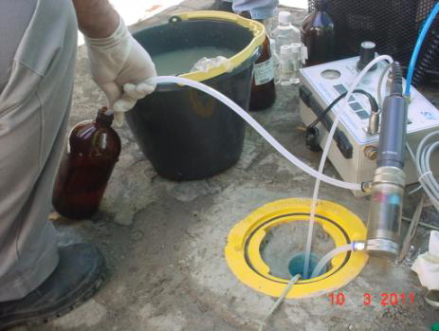
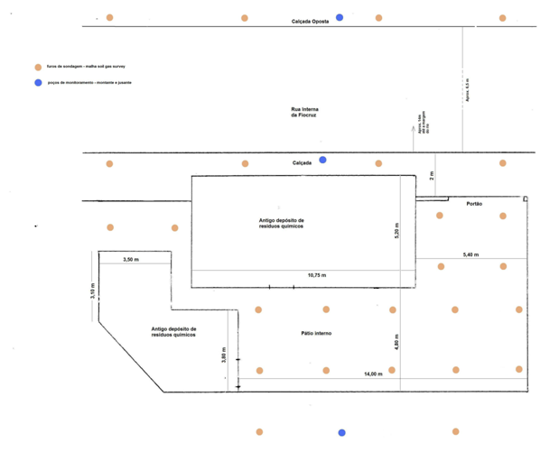
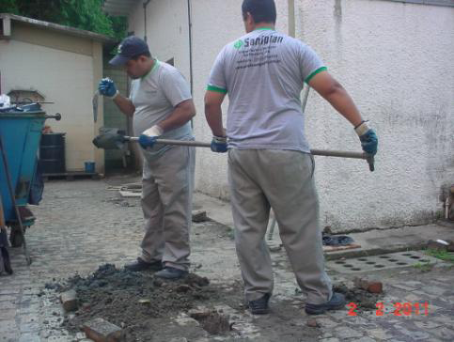
GIRS
Descomissionamento de Atividade

Slide 37
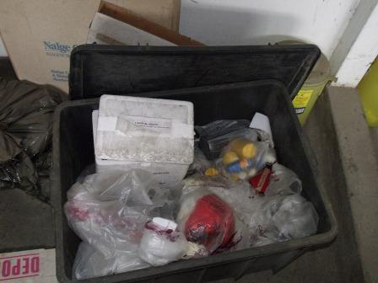


GIRS
Desmobilização de Casa de Fontes Radioativas

Slide 38




Central de Saneamento
Antes
Depois

Slide 39


Central de Saneamento
Depois
Antes

Slide 40


Central de Saneamento
Depois
Antes

Slide 41
Ciclo de sustentabilidade
Legislação Federal,
Estadual e Municipal
Diagnóstico das Áreas Verdes
Obras e Projetos
Eventos
Solicitações dos usuários
Direitos Trabalhistas
Emergências
Revitalização do Horto-sede
Diagnóstico das Áreas dos Hortos
Visitas Técnicas
Produto da varrição dos jardins e ruas
PPODAS
+
PMAV
PIPAIS
HORTO
Compostagem
Cronogramas
Projetos
Execuções
Produção
Ações de Ed. Ambiental
Parcerias demais Unidades
JARDINS

Slide 42



Horto
Antes
Depois

Slide 43


Paisagismo
Antes
Depois

Slide 44


Muito Obrigado
Tatsuo Shubo
shubo@fiocruz.br
Tel.: 3885-1741

